Slide 1
정렬
선택 정렬, 병합 정렬

Slide 2
선택 정렬
전체 원소들 중에서 기준 위치에 맞는 원소를 선택하여 자리를 교환 하는 방식으로 정렬
1. 전체 원소 중에서 가장 작은 원소를 찾아서 선택하여 첫 번째 원소와 자리를 교환한다.
2. 그 다음 두 번째로 작은 원소를 찾아 선택하여 두 번째 원소와 자리를 교환한다.
3. 그 다음에는 세 번째로 작은 원소를 찾아서 세 번째 원소와 자리를 교환한다.
4. 이 과정을 반복하면서 정렬을 완성한다.

Slide 3
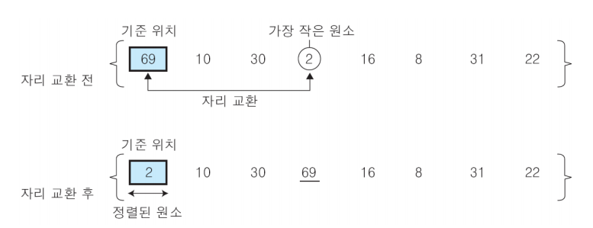
선택 정렬
예를 들어 {69, 10, 30, 2, 16, 8, 31, 22}를 선택 정렬 하는 과정.
1. 가장 첫번째 자리부터, 가장 작은 원소 2를 가져와 자리 교환.

Slide 4
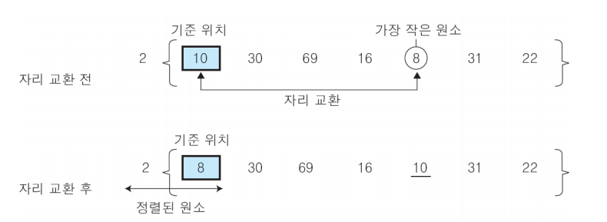
선택 정렬
예를 들어 {69, 10, 30, 2, 16, 8, 31, 22}를 선택 정렬 하는 과정.
2. 두번째 자리부터 비교하여 가장 작은 원소 8과 자리 교환.

Slide 5
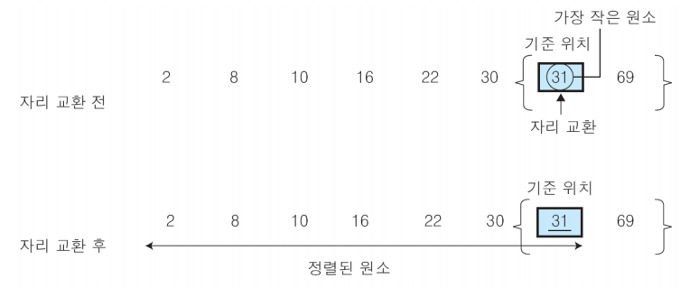
선택 정렬
예를 들어 {69, 10, 30, 2, 16, 8, 31, 22}를 선택 정렬 하는 과정.
반복하여 마지막 자리 까지 교환

Slide 6
선택 정렬
예를 들어 {69, 10, 30, 2, 16, 8, 31, 22}를 선택 정렬 하는 과정.
마지막 남은 69가 원소 중 가장 큰 원소 이므로, 정렬 완성

Slide 7

선택 정렬
선택 정렬 알고리즘 ( 원소가 n개인 배열을 가정 )
a[i], …,a[n-1] 중에서 가장 작은 원소 a[j]를 선택하여, a[i]와 교환한다
void merge(int array[]){
for(int i = 0 ; i < n-1 ; i++){
temp = array[i];
count = 0;
For( int j = i; j <= n ; j++){
if( temp < array[j] )
temp = array[j];
count = j;
}
}
array[count] = array[i];
array[i] = temp;
} }

Slide 8
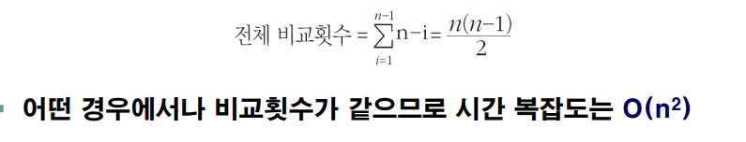
선택 정렬
선택 정렬의 시간 복잡도
멋있는 수학자님들께서 전체 비교횟수를 저렇게 정의 내려 놓았지만
쉽게 2중 포문이 도는 것 이므로 시간 복잡도는 빅오 표기법으로 : O(n^2)

Slide 9
병합 정렬 : merge sort
여러 개의 정렬된 자료의 집합을 병합하여 한 개의 정렬된 집합으로 만드는 방법
부분집합으로 분할(divide)하고, 각 부분집합에 대해서 정렬 작업을 완성(conquer)한 후에 정렬된 부분집합들을 다시 결합(combine)하는 분할 정복(divide and conquer) 기법 사용
병합 정렬 방법의 종류
2-way 병합 : 2개의 정렬된 자료의 집합을 결합하여 하나의 집합으로 만드는 병합 방법
n-way 병합 : n개의 정렬된 자료의 집합을 결합하여 하나의 집합으로 만드는 병합 방법

Slide 10
병합 정렬 : 2way merge sort
{69, 10, 30, 2, 16, 8, 31, 22}
2-way 병합 정렬 : 세 가지 기본 작업을 반복 수행하면서 완성 ⑴ 분할(divide) : 입력 자료를 같은 크기의 부분집합 2개로 분할한다.
⑵ 정복(conquer) : 부분집합의 원소들을 정렬한다. 부분집합의 크기가 충분히 작지 않으면 순환호출을 이용하여 다시 분할 정복 기법을 적용한다.
⑶ 결합(combine) : 정렬된 부분집합들을 하나의 집합으로 통합한다.

Slide 11
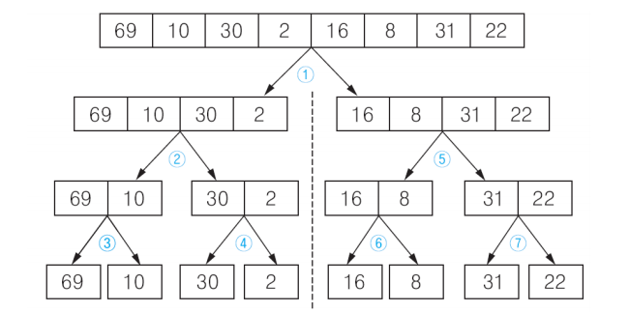
병합 정렬 : 2way merge sort
1) 분할 : 정렬할 전체 자료의 집합에 대해서 최소 원소의 부분집합이 될 때까지 분할작업을 반복하여 1개의 원소를 가진 부분집합 8개를 만든다.

Slide 12
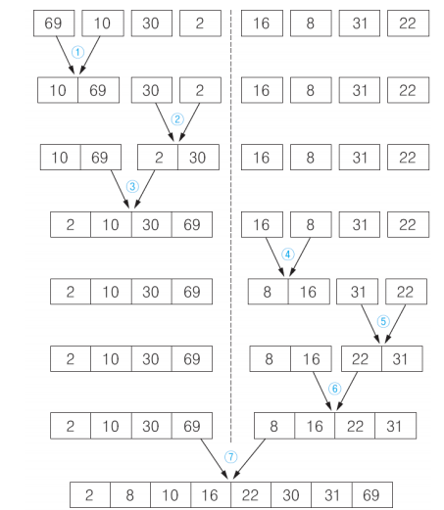
병합 정렬 : 2way merge sort
2) 분할 : 2개의 부분집합을 정렬하면서 하나의 집합으로 병합한다.
8개의 부분집합이 1개로 병합될 때까지 반복한다.

Slide 13
병합 정렬 : 2way merge sort
2) 분할 : 2개의 부분집합을 정렬하면서 하나의 집합으로 병합한다.
8개의 부분집합이 1개로 병합될 때까지 반복한다.

Slide 14
병합 정렬 : 2-way merge sort
void mergeSort(int array[], int startIndex, int lastIndex){
int mid;
if(startIndex < lastIndex){
mid = (startIndex + lastIndex) / 2;
mergeSort(array, startIndex, mid);
mergeSort(array, mid+1, lastIndex);
merge(array, startIndex, mid, lastIndex);
}
}

Slide 15
병합 정렬
메모리 사용공간 : 각 단계에서 새로 병합하여 만든 부분집합을 저장할 공간이 추가로 필요
• 원소 n개에 대해서 (2 x n)개의 메모리 공간 사용
분할 단계 : n개의 원소를 분할하기 위해서 log2n번의 단계 수행
병합 단계 : 부분집합의 원소를 비교하면서 병합하는 단계에서 최대 n번의 비교연산 수행
전체 병합 정렬의 시간 복잡도 : O(n log2n)

